Slide 1
Муниципальное казенное образовательное учреждение «С танционная СОШ»
Семь
добродетелей
Сергия Радонежского
Подготовила
Мареева Татьяна Анатольевна
учитель начальных классов

Slide 2
Толковый словарь
Добродетель –положительное
нравственное качество, высокая
нравственность
Добродетель – это добро,
вошедшее в привычку.

Slide 3
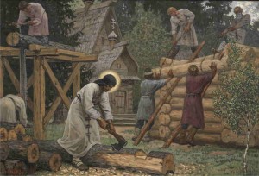
Трудолюбие
Сергий Радонежский славился редким трудолюбием. Во время своего пустынничества он сам рубил кельи, таскал бревна, носил воду в двух водоносах в гору, молол ручными жерновами, пек хлебы, варил пищу, кроил и шил одежду, а также великолепно плотничал. Сергий никогда не перекладывал свою работу на послушников, показывал пример своим трудолюбием.

Slide 4
Умеренность
Умеренность Сергия Радонежского стала «притчей во языцех». Ещё в младенчестве он проявлял поистине христианскую умеренность, когда отказывался от молока по средам и пятницам. В период взросления Варфоломей также проявлял это ценное качество, был сторонником скоромной пищи и не употреблял в пищу мясо. Во время отшельничества, уже будучи наставником, Сергий по-прежнему проявлял крайнюю умеренность, питался только хлебом и водой, ходил в одной и той же одежде.

Slide 5
Смирение
Смирение было одним из главных качеств Сергия Радонежского. Сергиева обитель долгое время была очень бедна. Настолько, что в ней не было даже воска для свечей, лампадного масла, вина для литургии. Вместо свечей монахи использовали лучины, литургию иногда откладывали, терпели постоянные лишения в еде.

Slide 6
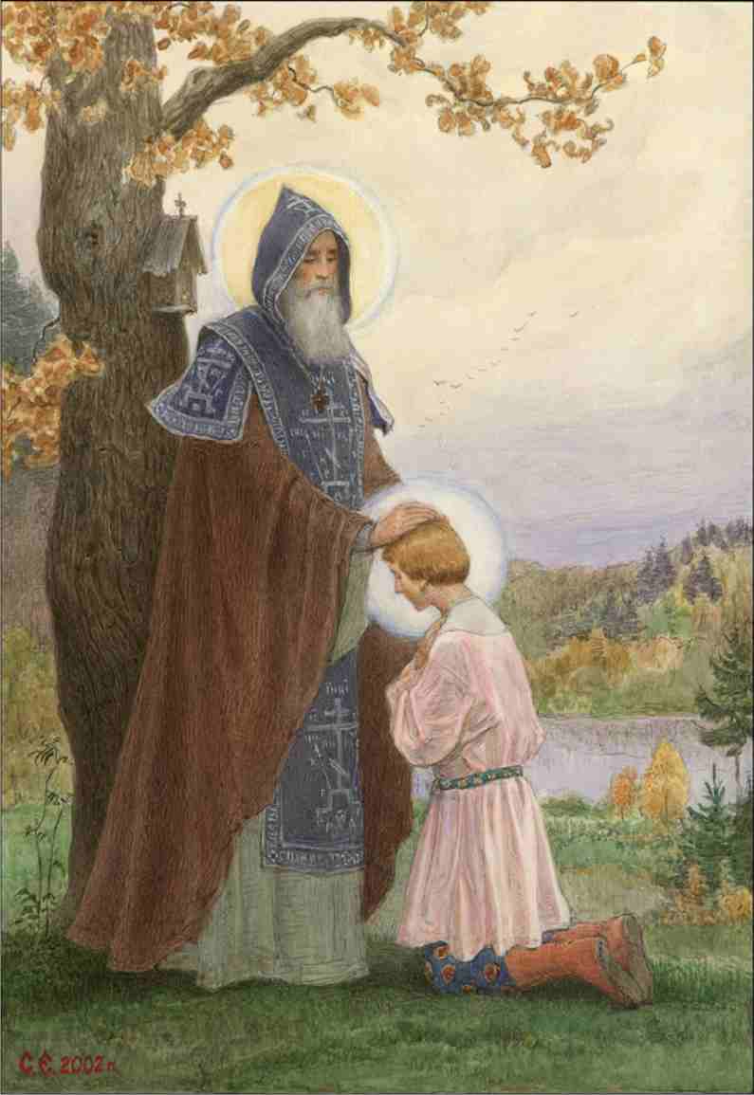
Усердие
Редкое усердие Сергий Радонежский проявлял с детства и пронёс через всю свою жизнь. Святой проявлял это качество во всём, чем ни занимался. Монастырь Сергий построил с нуля, до прихода послушников он в одиночку выстроил келью, много времени посвящал молитве. Своей деятельностью, Сергий учит усердию своим примером.

Slide 7
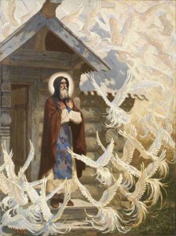
Кротость
Ни власть, ни другие блага не занимали Сергия. Он был и остался пустынником, кротким и тихим. Даже в те времена, когда слава о нём гремела на всю Русь, Сергий придерживался того уклада жизни, какой сам себе установил ещё в период пустынничества и отшельничества. Своих послушников он считал равными себе, никогда не позволял себе ни словом ни делом «возвыситься» над своими ближними.

Slide 8
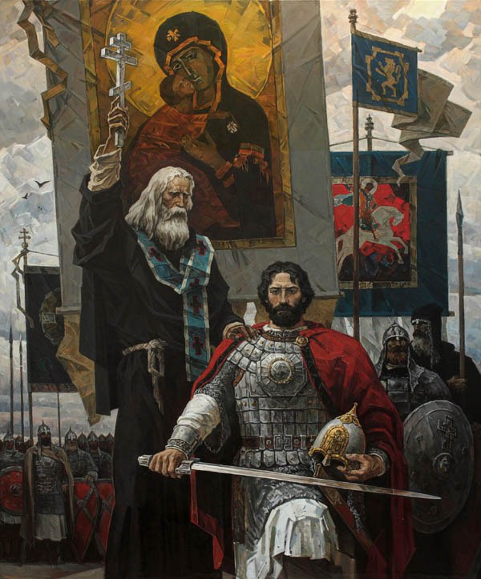
Мудрость
Мудрость Сергия Радонежского проявлялась во всех его деяниях. Получив благословение на «знание» от старца, ещё будучи отроком Варфоломеем, Сергий нёс это знание через всю свою жизнь. Мудрость Сергия «шла» впереди него. Смиренно живя в обители, выстраивая свой монастырь, Радонежский не желал той славы, которая пришла к нему впоследствии. К нему издалека шли люди, чтобы испросить у старца совета, простые люди и князья, церковные владыки, дети и женщины.

Slide 9
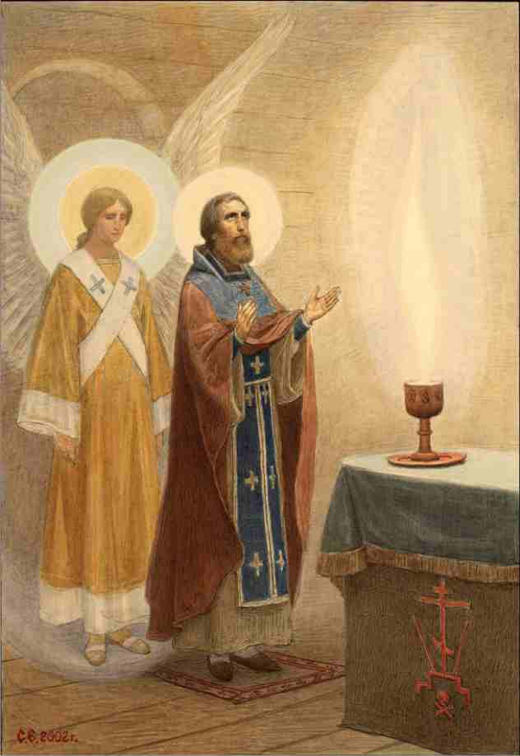
Вера
Вера Сергия до сей поры служит примером всем православным людям. За всю свою жизнь Сергий ни разу не усомнился в своей вере. Живя один в лесу, уже после того, как брат его, не выдержав тяжести отшельнической жизни, ушёл, Сергий продолжал жить одной верой и молитвами. Вера помогала Сергию бороться со страхами и лишениями, искушениями и трудностями, страстями и мирскими желаниями. Своей верой Сергий удостоился чуда явления Богородицы и апостолов

Slide 10
Источники
Р.Запесоцкая. ЖИТИЕ ПРЕПОДОБНОГО СЕРГИЯ РАДОНЕЖСКОГО
Ранько Елена Алексеевна (R-Elena) Шаблон презентации "Перо, бумага..."
Сергей Ефошкин Преподобный Сергий.http://alchevskpravoslavniy.ru/wp-content/uploads/2011/03/15-211x300.jpg
Юрий Пантюхин. За Землю Русскую! Дмитрий Донской и Сергий Радонежский
центральная часть триптиха, холст ,масло http://cs323925.userapi.com/v323925874/2d45/XvF3fV22h7w.jpg
Сергий Радонежский – картина Н.К. Рериха https://lh5.googleusercontent.com/-mJmnfhT2ll4/TnSHp9vJSzI/AAAAAAAABAY/-7pl6GtPONw/s800/sergiy.jpg

